Slide 1
캡스톤 디자인
32197256 박성우

Slide 2

목차
챗봇이란
주제 브레인스토밍
이후계획

Slide 3
챗봇의 종류
종류 | 장점 | 단점
규칙기반 챗봇 | 개발이 쉽다 낮은 개발비용 FAQ 답변과 같은 간단한 작업을 수행하기에 충분 | 자가 학습 불가 미리 정의된 일련의 질문에만 답변할 수 있음 수동 개선 필요
AI 기반 챗봇 | 스스로 학습하는 능력 복잡한 비표준 요청을 처리할 수 있음 현실적인 커뮤니케이션을 제공 | 개발비용 높음 챗봇 구축이 복잡하고 시간이 많이 걸린다

Slide 4
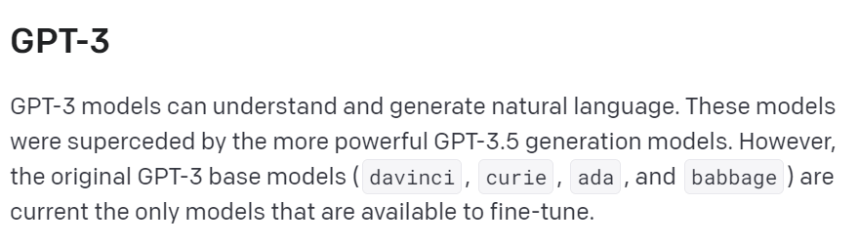
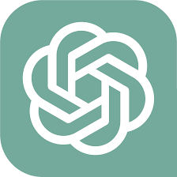
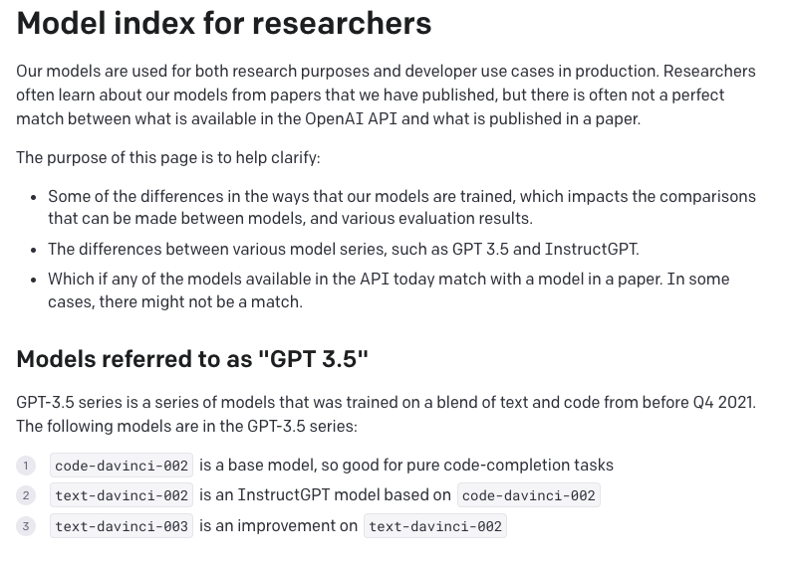
OpenAI API

Slide 5
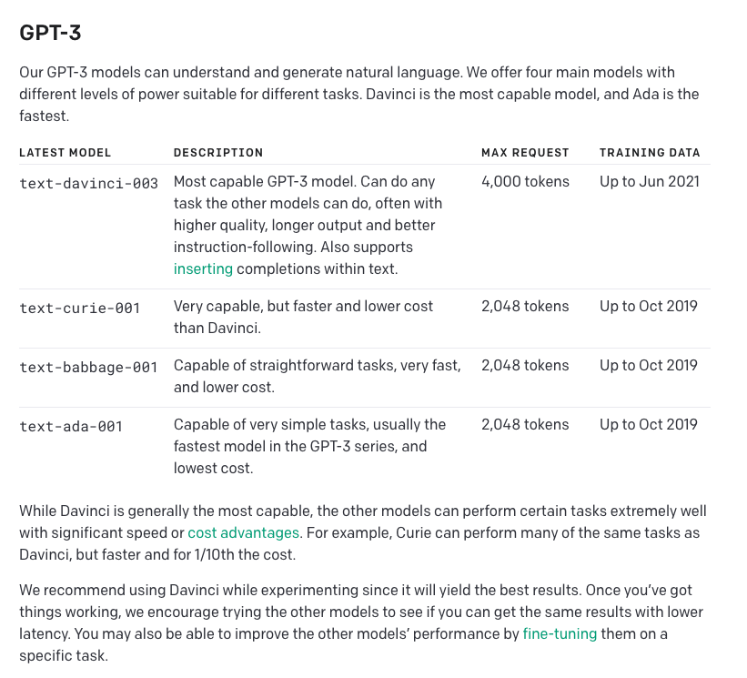
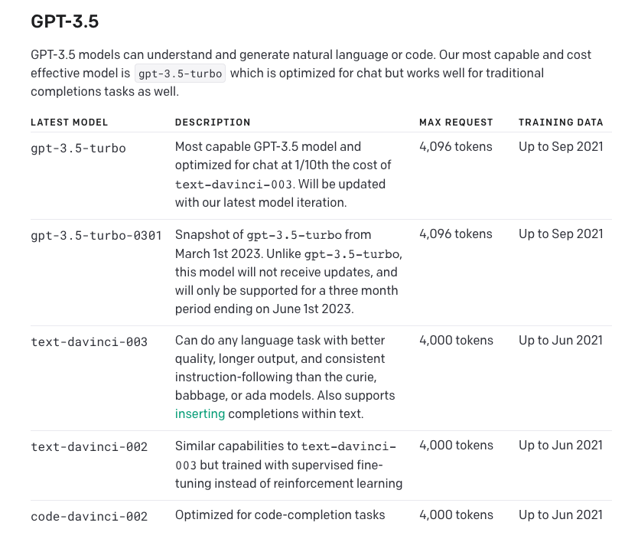
OpenAI API

Slide 6
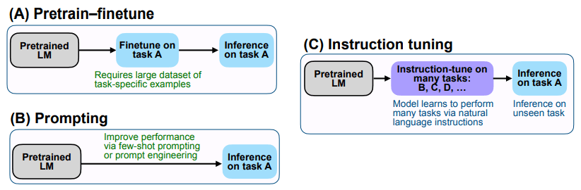
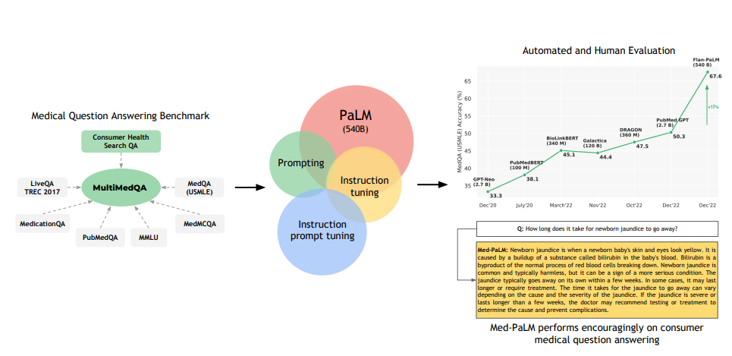
Tune

Slide 7
주제 브레인스토밍 : 운동 루틴 및 식단 제공 앱
시놉시스
1:1 헬스 트레이닝을 받기에 가격적 부담이 있는 20대 초,중반 사람에게 운동 루틴과 운동 방법을 제공받기 원함
꾸준히 운동중인 30대 직장인에게 근성장을 도와줄 식단과 영양 성분 및 칼로리 제공받기 원함
체력 증진을 위해 운동을 결심한 50대 여성에게 걷기 이외의 간단한 홈 트레이닝 운동 루틴 제공받기 원함
니즈
비용을 들이지 않고 간단한 운동 루틴과 운동법, 식단 영양성분 등을 제공받고자 한다.

Slide 8
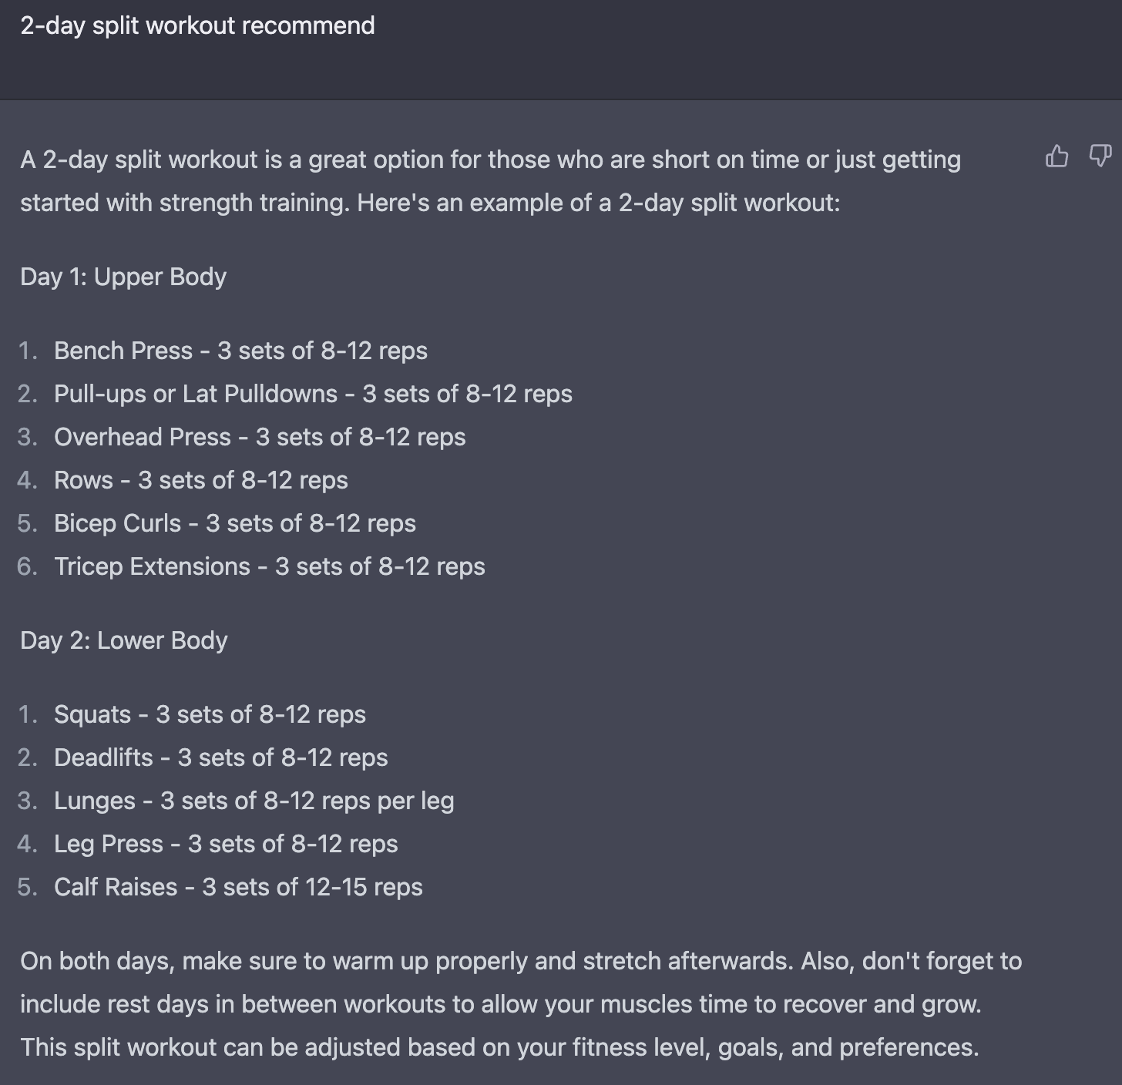
ChatGPT 활용

Slide 9
헬스 루틴 관련 데이터셋
공개된 데이터셋 공급처 부족
- 개인 블로그, 웹 등에 정리된 엑셀을 크롤링 하는 등 데이터 수집 후 기록
- ai 데이터 가공 해야 할 것으로 보여짐

Slide 10
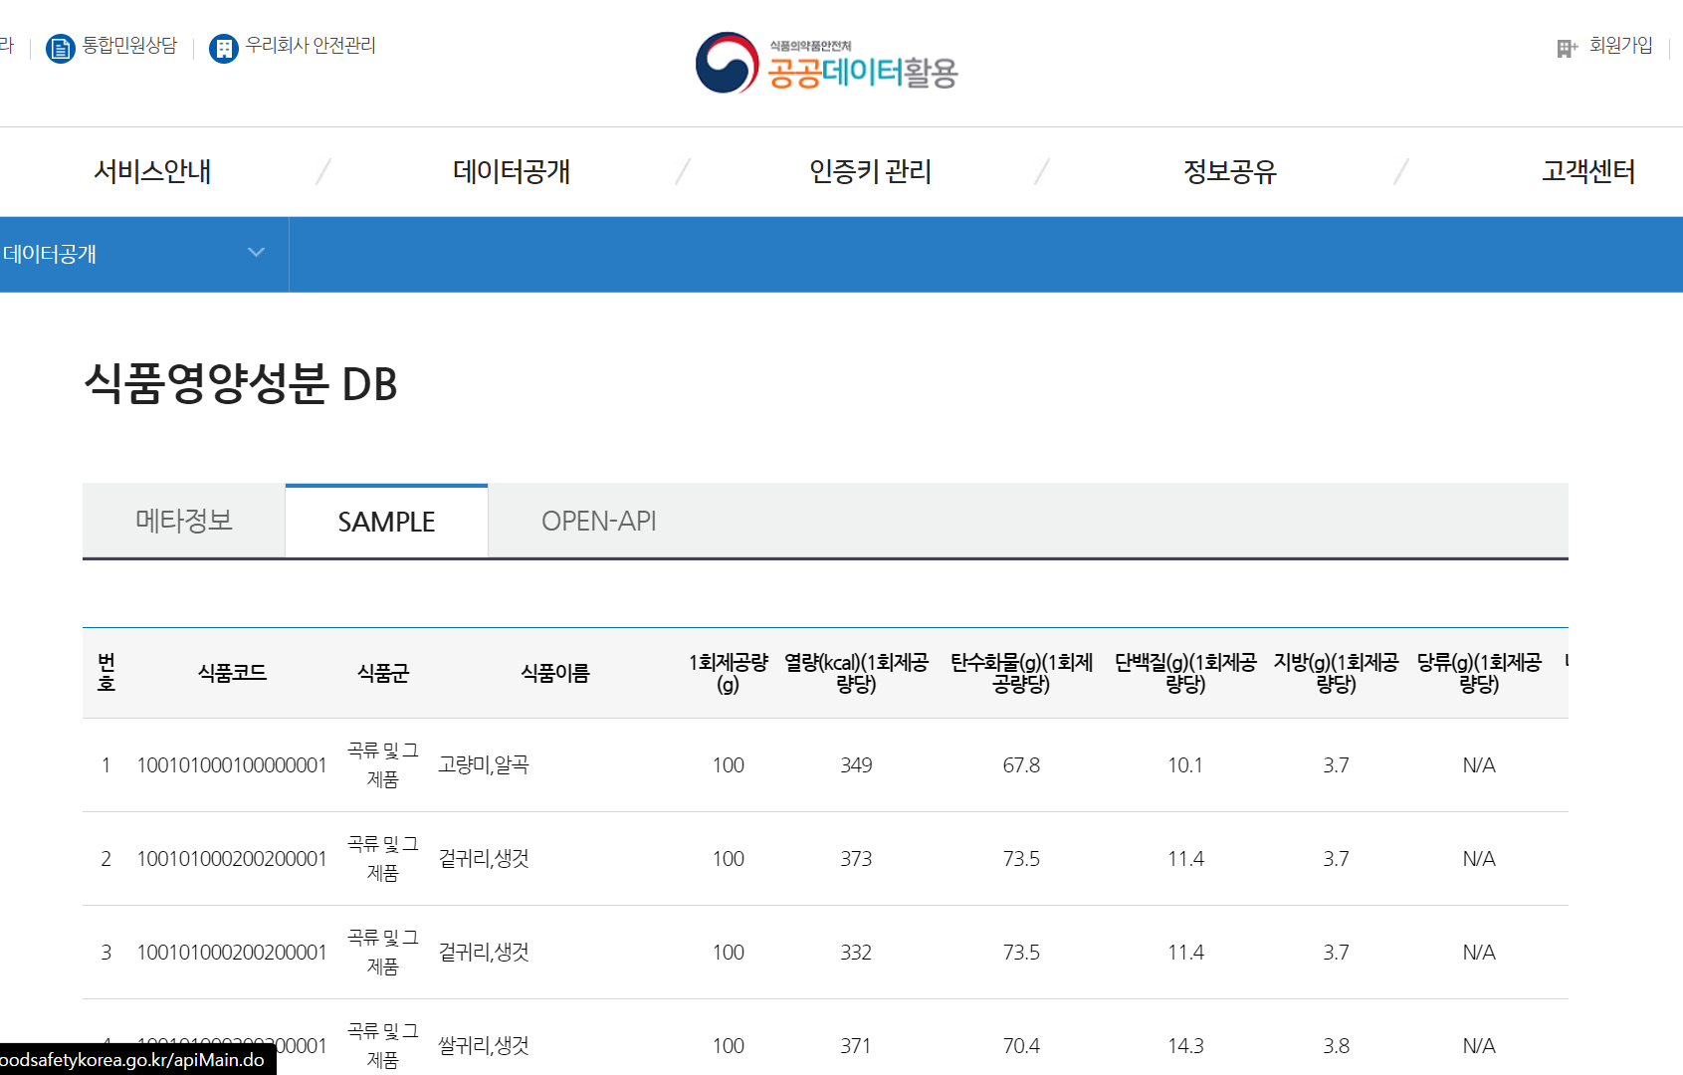
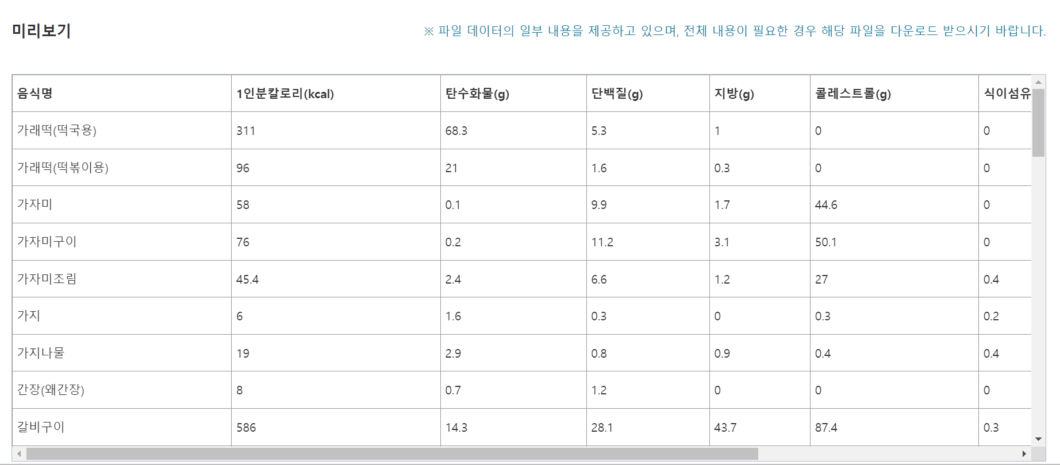
식단 관련 데이터셋
공공 데이터 포털에서 구할 수 있음
구이, 조림 등 다양한 음식에 각각의 성분을 파악할 수 있음

Slide 11
주제 브레인스토밍 : 의료 진단 챗봇
시놉시스
원인모를 복통으로 불편함을 느끼고 있을 때 병원에 갈만큼 아프지는 않지만 빠른 증상 완화를 원하는 경우
장시간 두통이 지속되었으나 병원을 방문할 상황이 아닐 때 원인에 대한 경우의 수를 제공받고 빠른 증상완화를 원하는 경우
니즈
통증의 원인이 될 수 있는 요인들을 제공받고 증상 완화와 치유 촉진에 도움이 되는 방법들을 제안 받고자 한다.

Slide 12
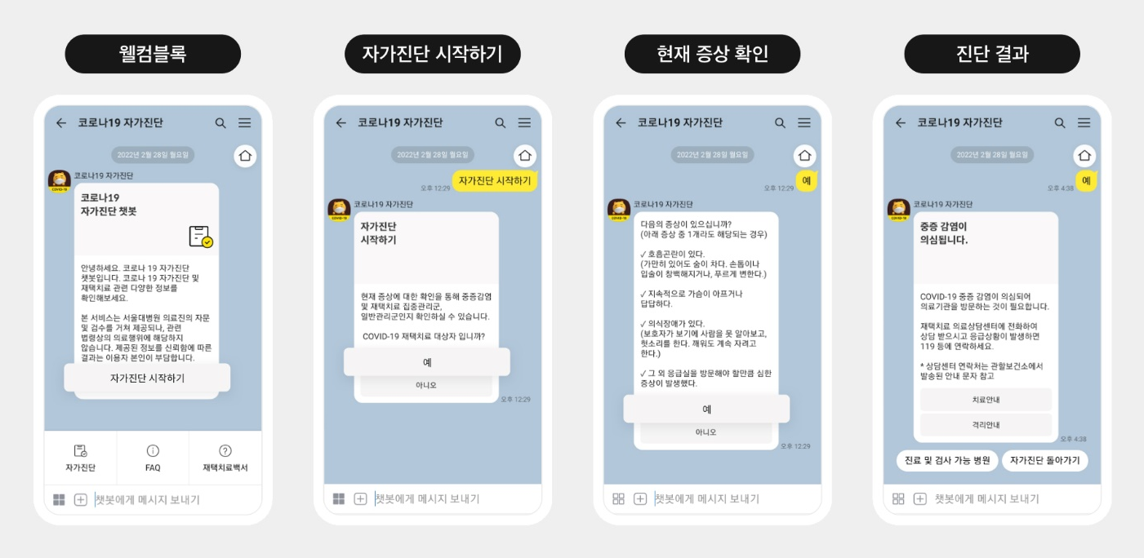
의료 챗봇 사례
서울대학교병원-카카오, ‘코로나19 자가진단 챗봇’ 구축

Slide 13
의료 챗봇 사례
구글 딥마인드, 의료용 AI 챗봇 ‘메드팜’
구글과 딥마인드가 의료 전문가와 환자가 제기한 질문에 안전하고 유용한 답변을 생성하도록 설계한 ‘메드팜(Med-PaLM)’이라는 인공지능(AI) 기반 챗봇을 출시했다
온라인에 게시된 건강 상태 및 관련 증상에 대한 질문을 사용하여 선별된 ‘헬스서치QA’ 라는 데이터 세트를 자체 개발했다.
의학 질의응답 같은 복잡한 분야에서 instruction prompt tuning 의 좋은 사례가 되었다.

Slide 14
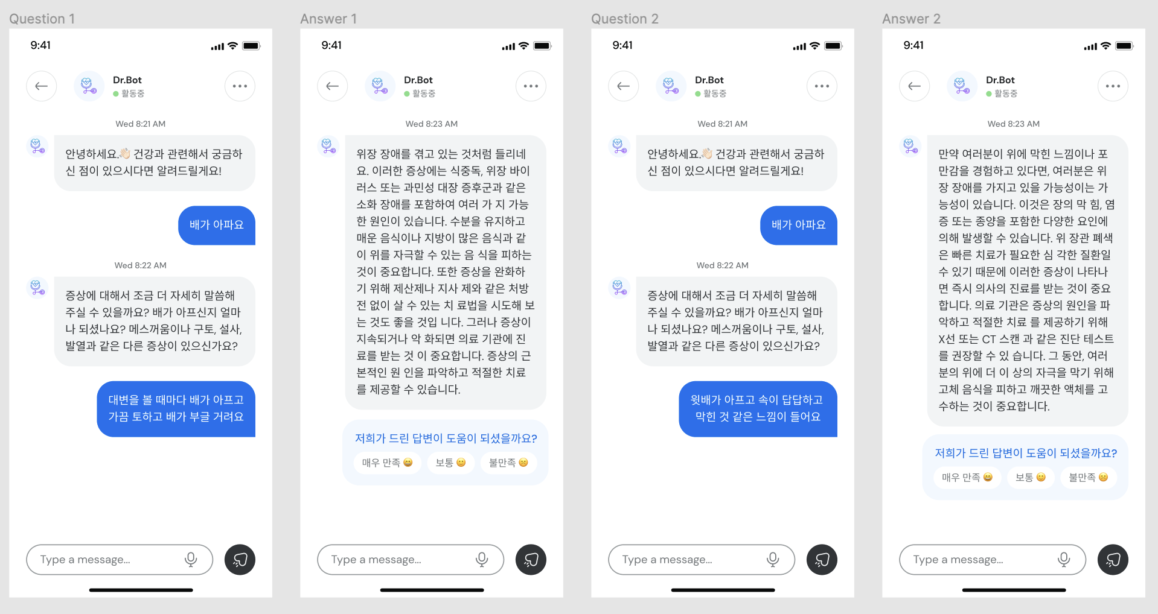
간단 예시

Slide 15
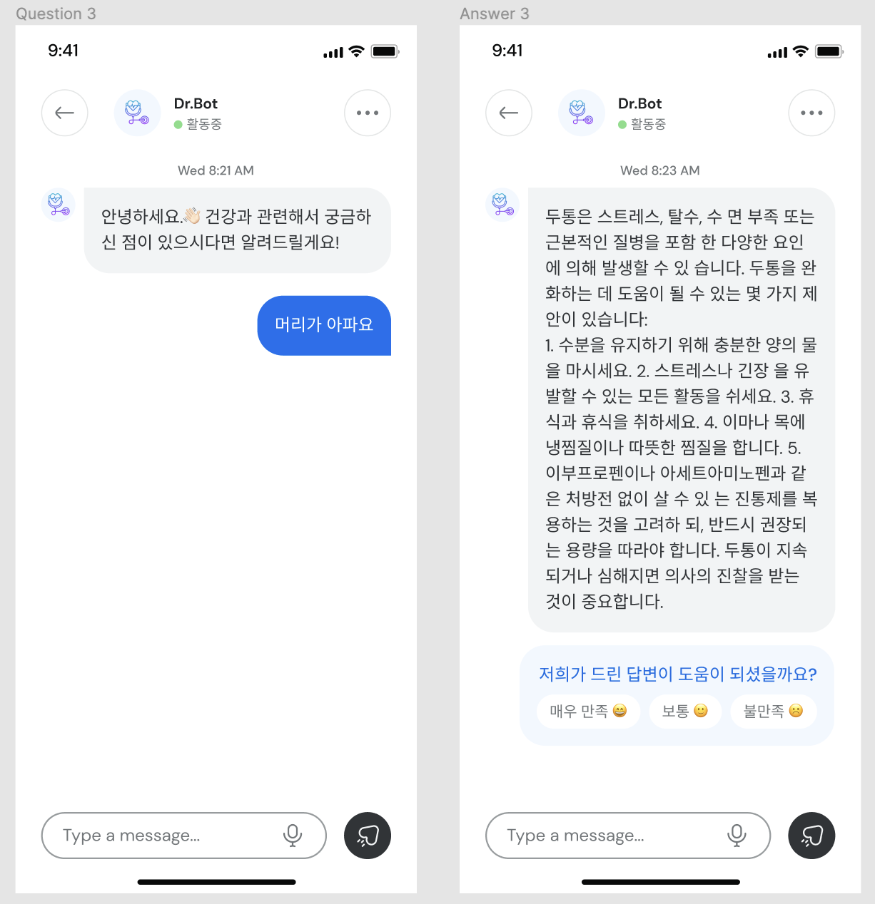
간단 예시

Slide 16
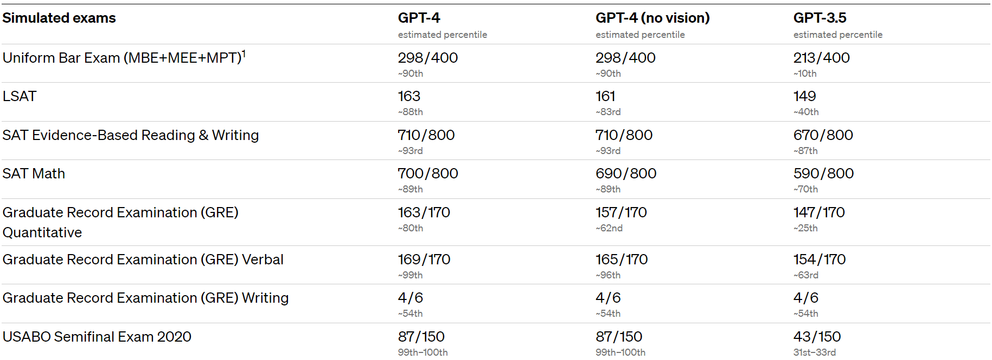
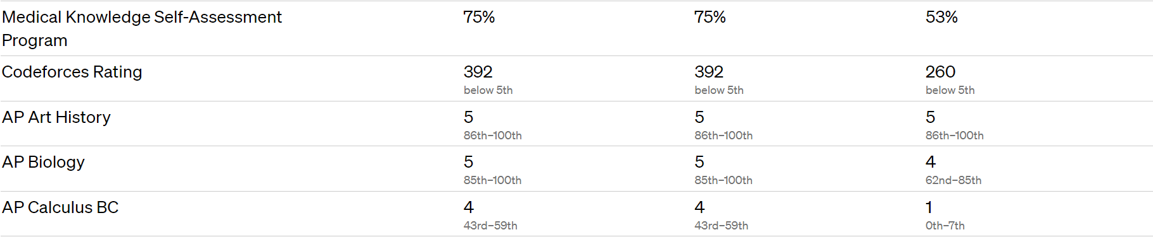
주제선택 – 의료 진단 챗봇
운동 정보 제공 앱
데이터셋 확보의 난이도가 높음
챗봇을 주 기능으로 하기에 부적합
의료 진단 챗봇
좋은 레퍼런스가 있음
gpt-3 MKSAP 응답률 53%
Finetune, prompt tuning

Slide 17
이후계획
기능 구체화
프레임워크 구성
데이터셋 확보
NedQA, MedMCQA, PubMedQA, LiveQA, MedicationQA
병원 진료 말뭉치
평가지표

